Slide 1
আজকের পাঠে সবাইকে শুভেচ্ছা

Slide 2
শিক্ষক পরিচিতি
তারক নাথ কংসবণিক
সহকারী শিক্ষক
৪৯নং আংগারিয়া সরকারি প্রাথমিক বিদ্যালয়
সদর, শরীয়তপুর।
পাঠ পরিচিতি
শ্রেণি: প্রক-প্রাথমিক
বিষয়: সৃজনশীল কাজ, গল্প।
পাঠ: টিং টং এর কাণ্ড।

Slide 5
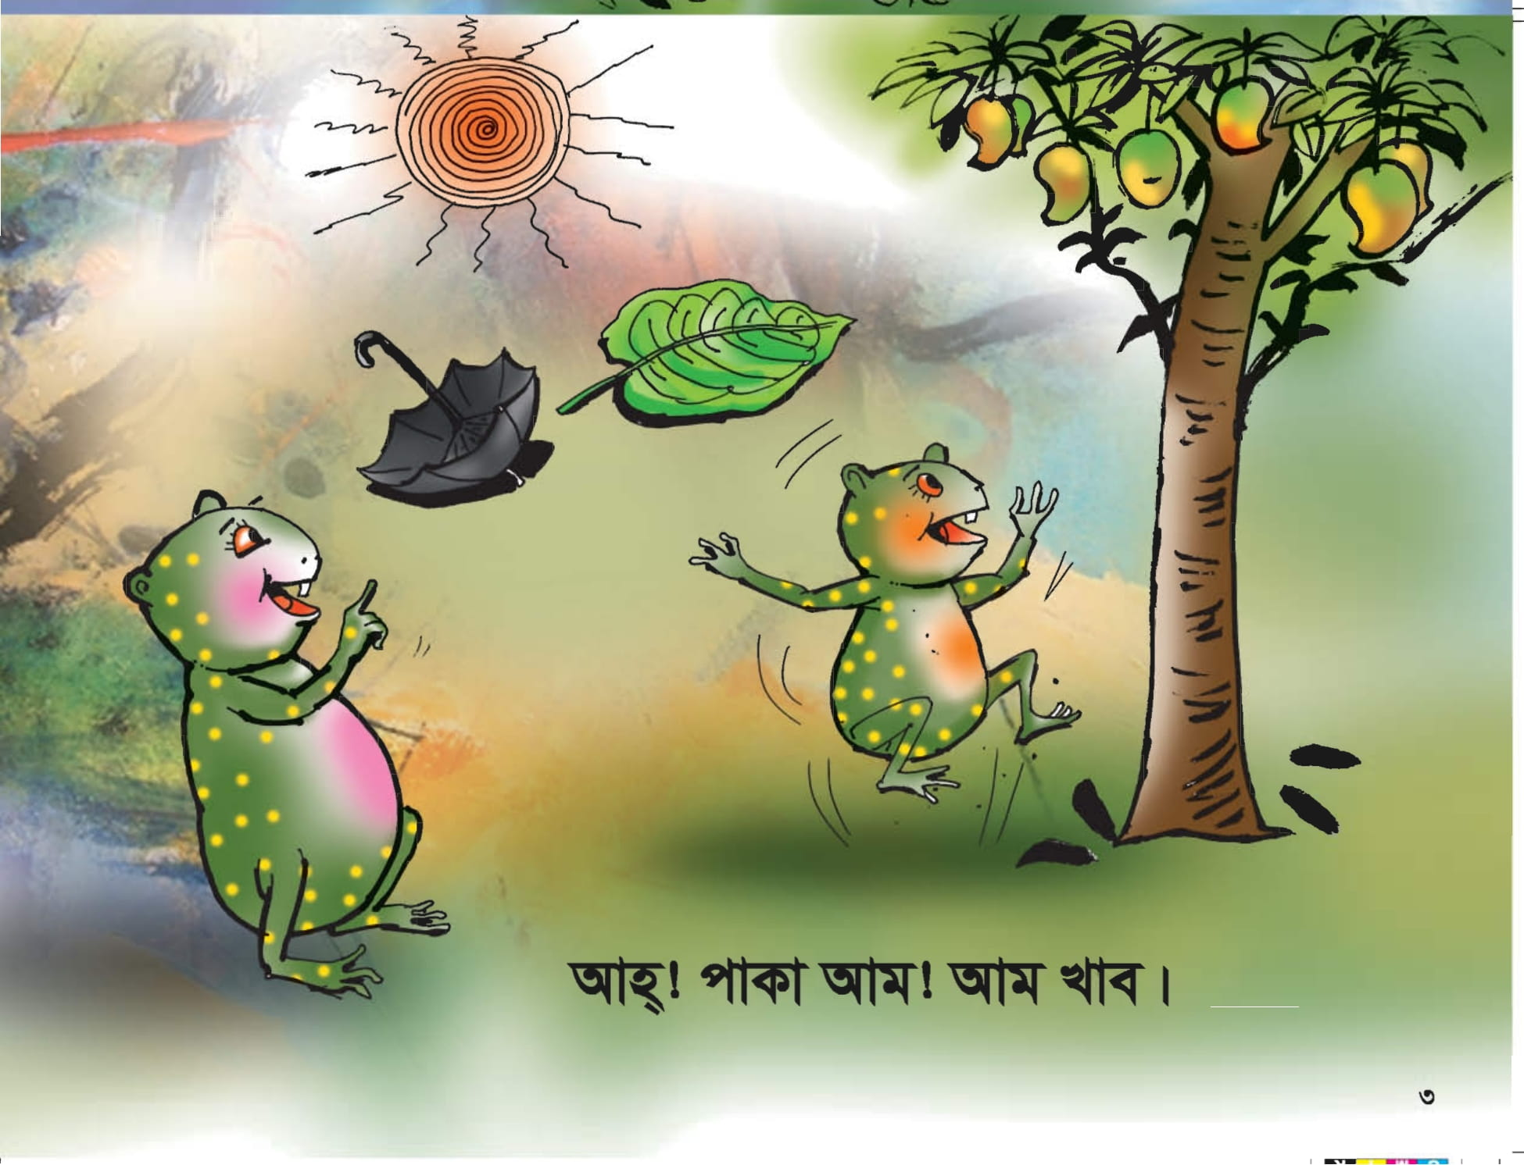

Slide 6
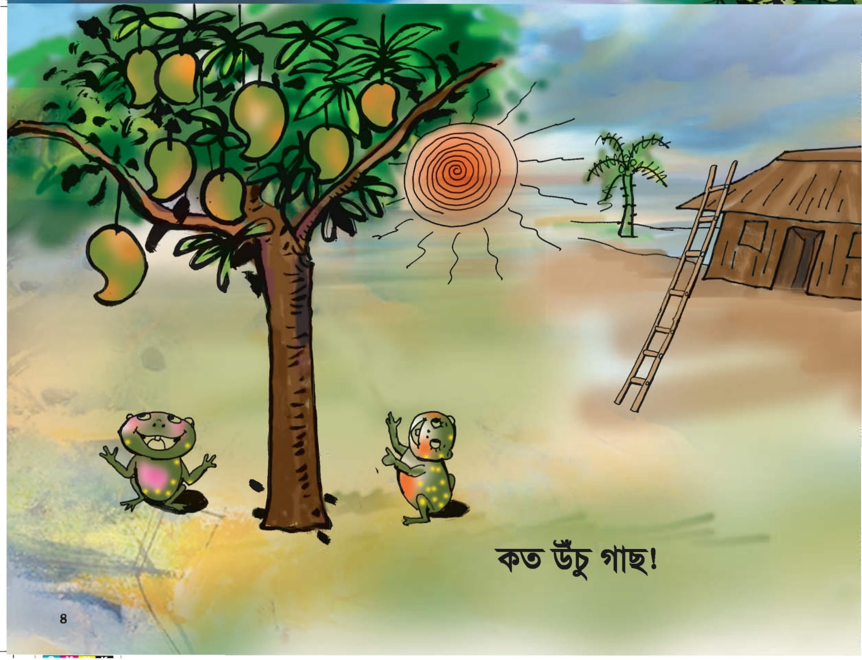

Slide 8
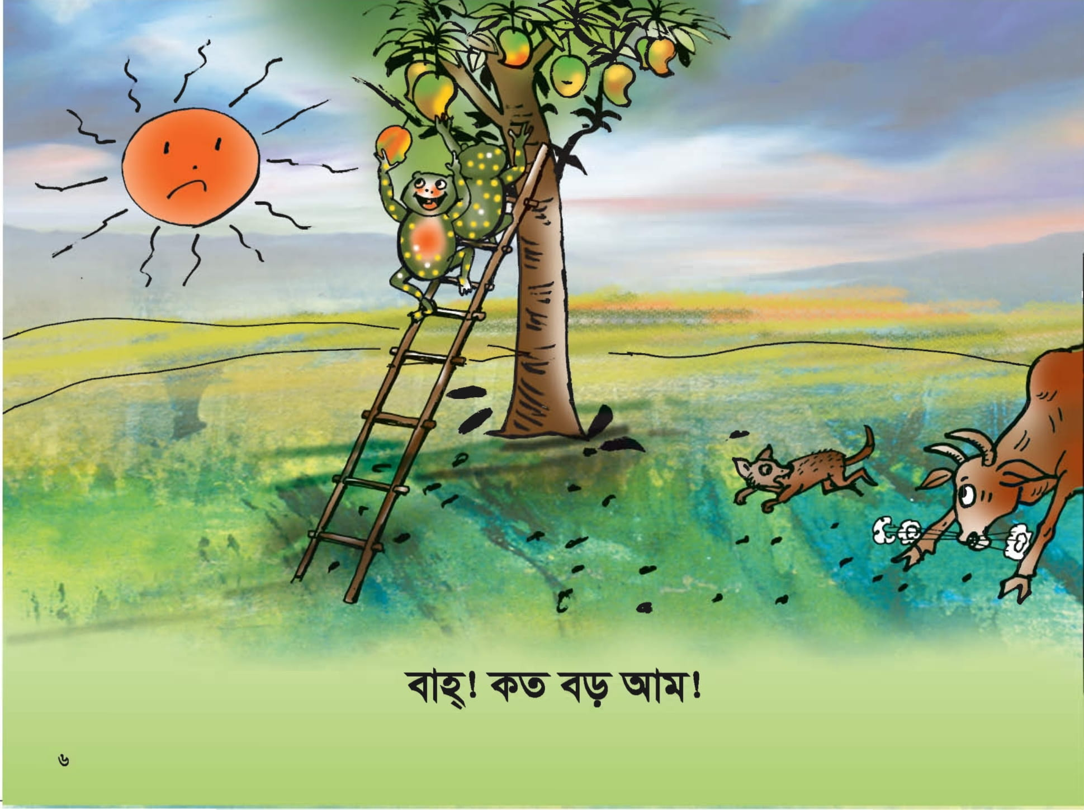

Slide 10
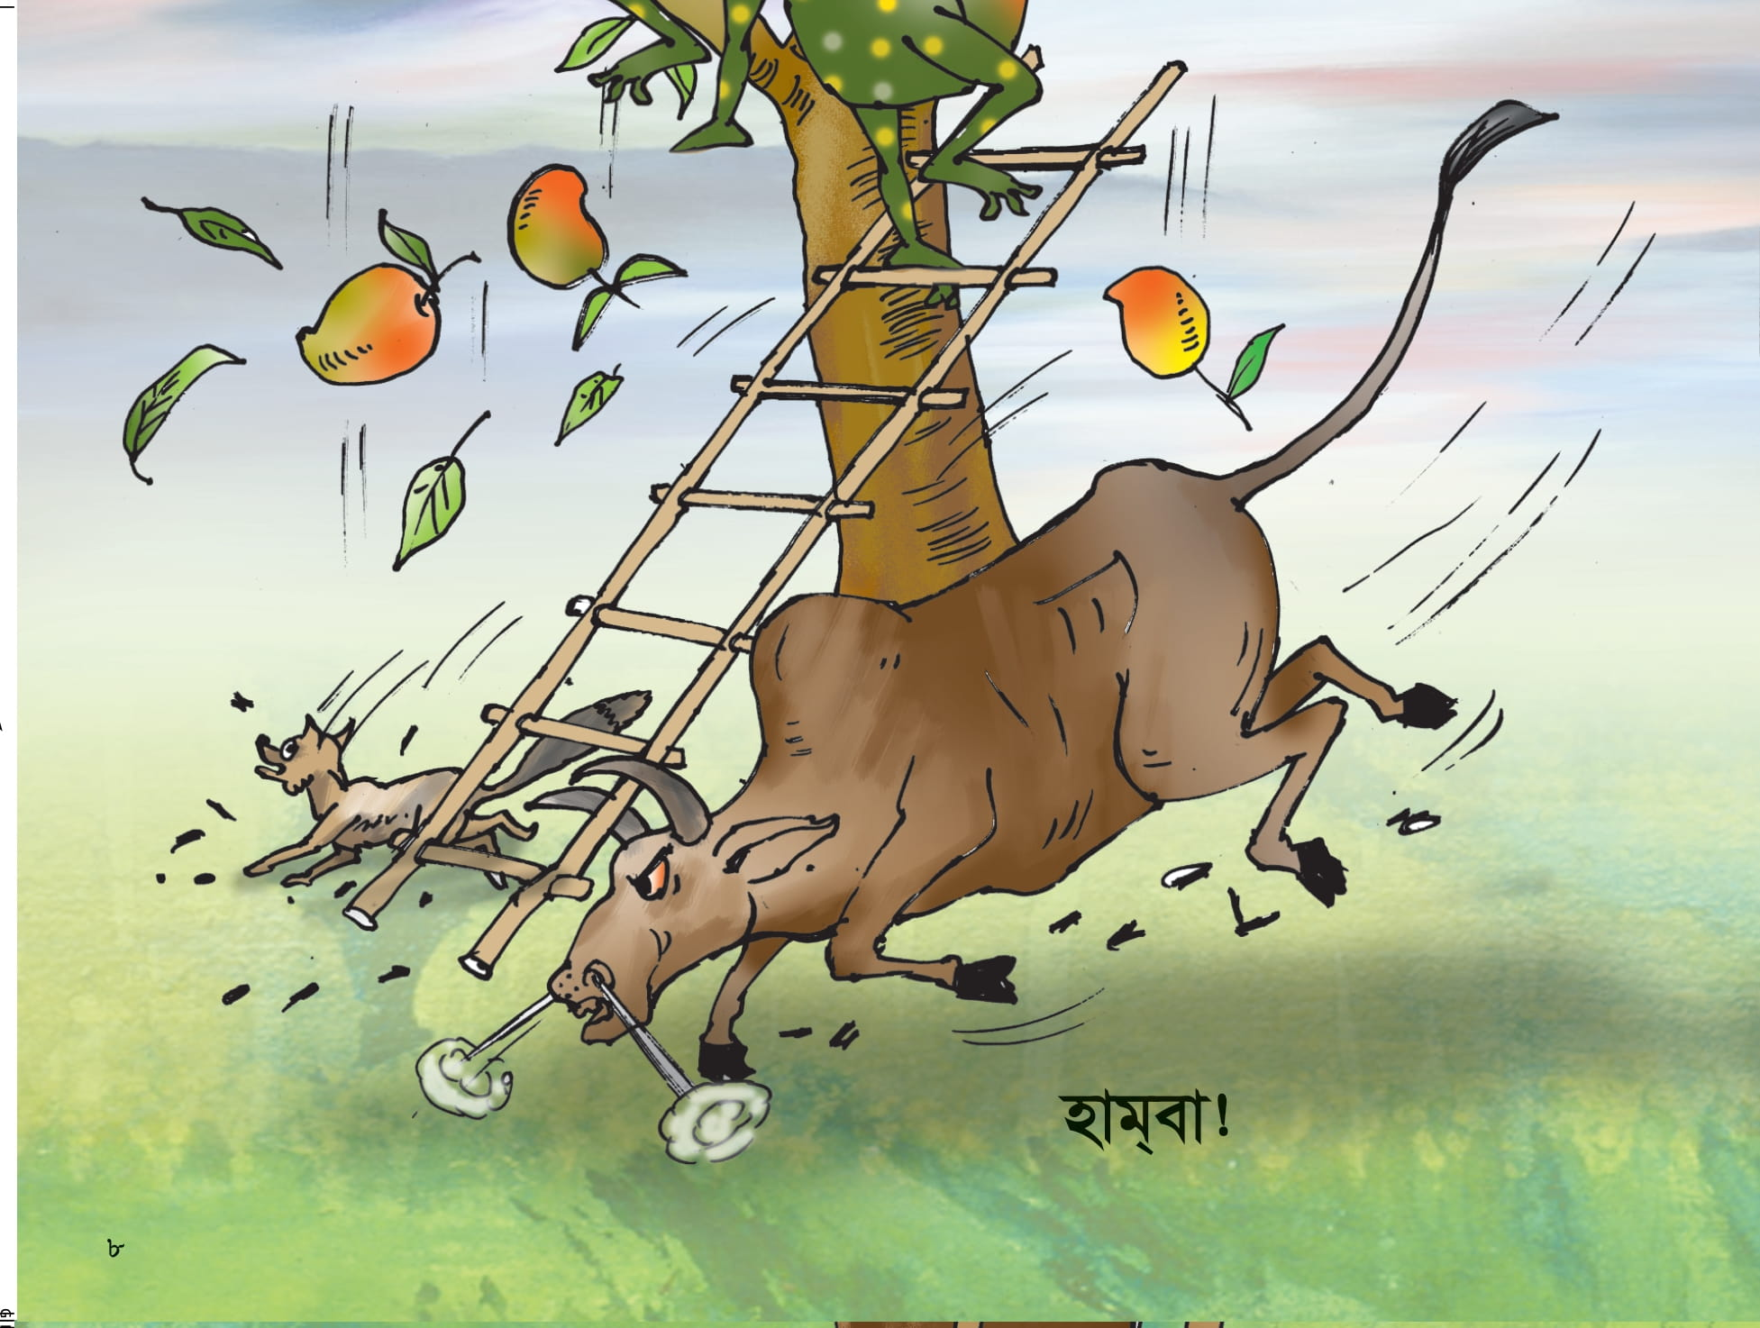

Slide 11
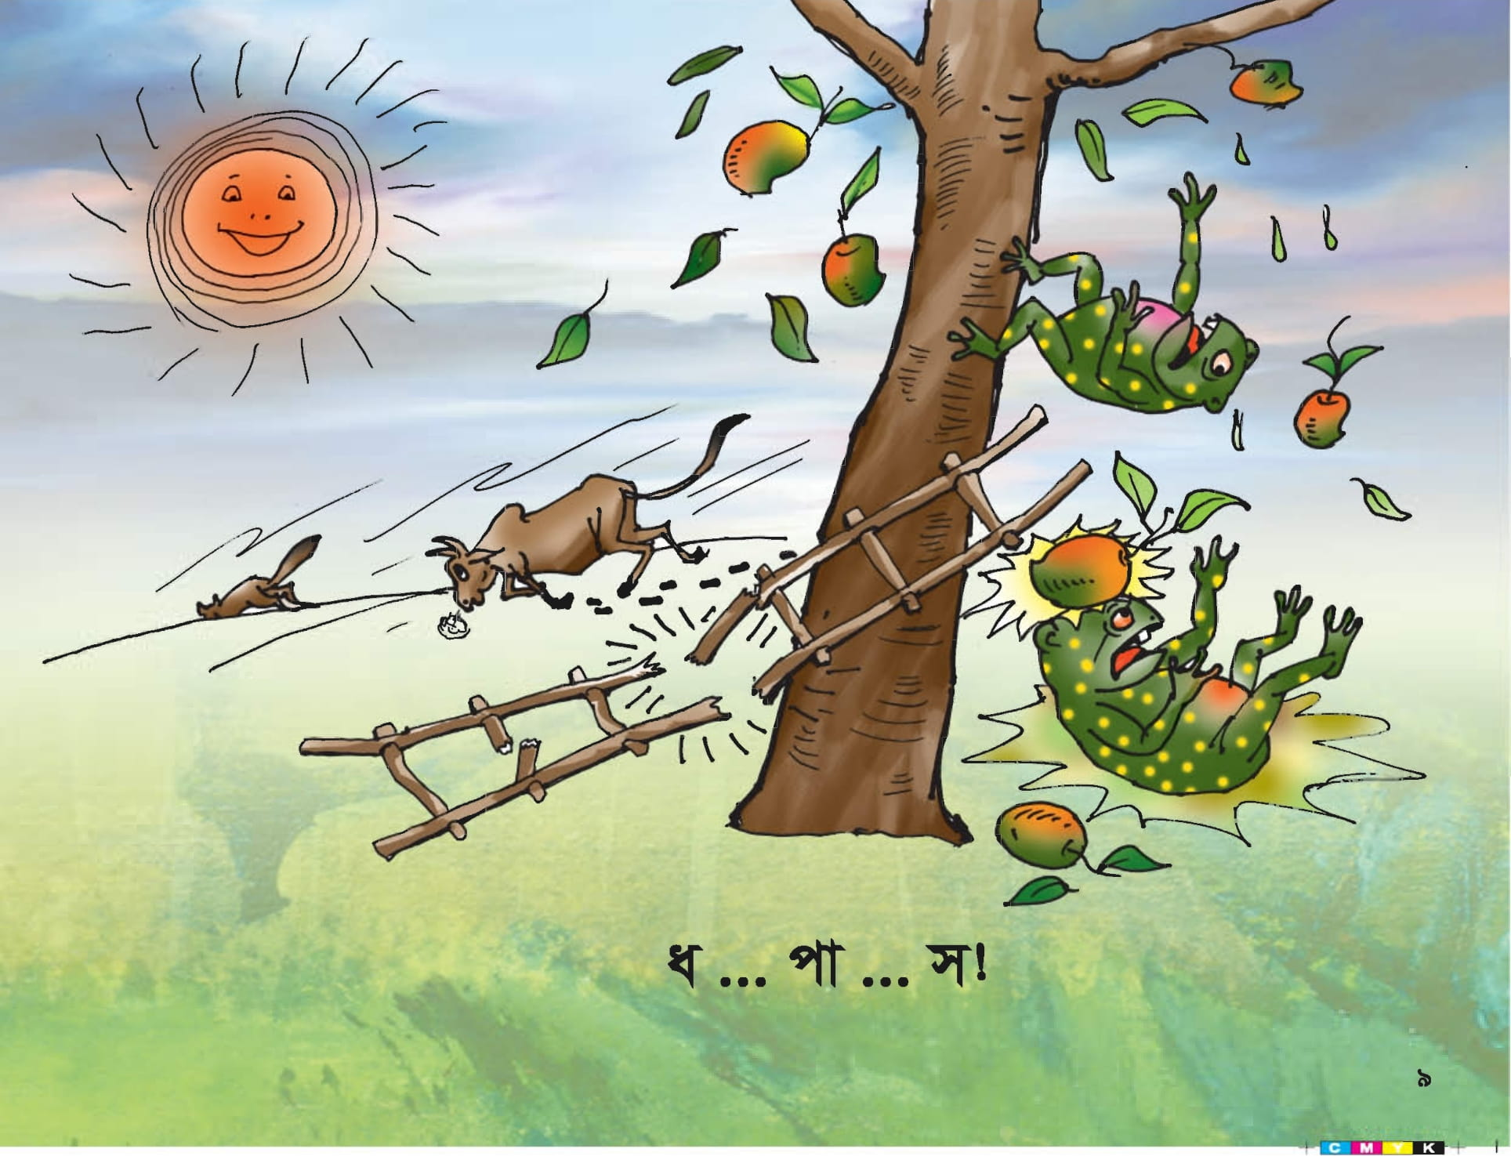

Slide 12
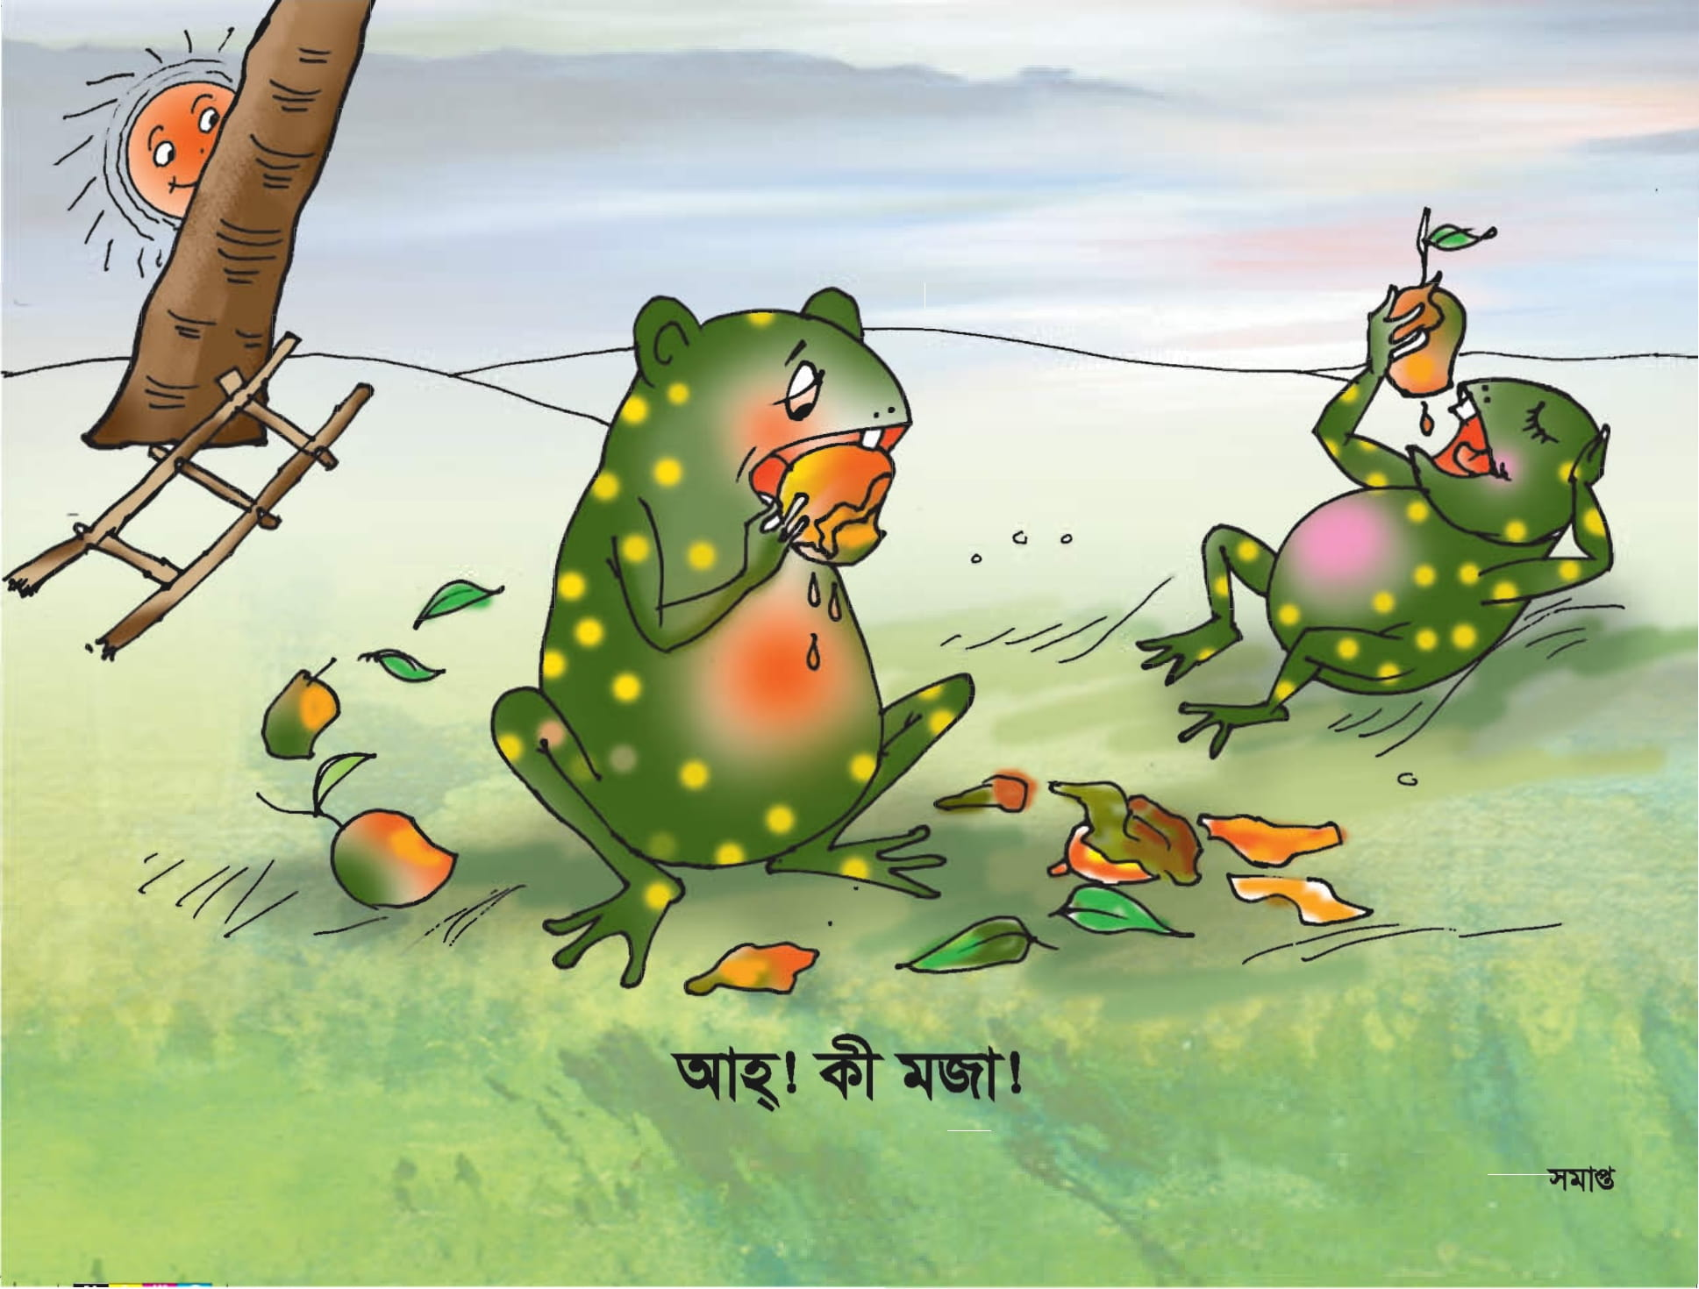

Slide 13
সকলকে
ধন্যবাদ

